Slide 1
МАТЕМАТИКА

Slide 2
Найдите лишнее число.
0, 2, 4, 6, , 8.
7

Slide 3
«Семь чудес света»

Slide 4
Назови число, которое больше 7 на 3.
Назови число меньше 7 на 4.
Уменьшаемое 7, вычитаемое 5, чему равна разность?
Увеличь 7 на 2, уменьши на 3.
На сколько 1 меньше 7.
На сколько 7 больше 0?
Первое слагаемое 7, второе 1, чему равна сумма?
Добро пожаловать в древний Вавилон.
В
10
А
3
В
2
И
6
Л
6
О
7
Н
8

Slide 5
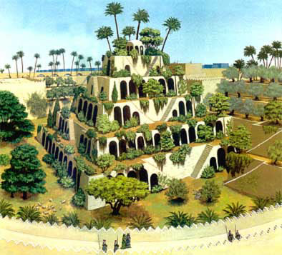
Древний Вавилон

Slide 6
Храм Артемиды

Slide 9
Сравните величины:
4 кг * 9 кг
3 см * 5 л – 2 л
<
л
=

Slide 10
Мавзолей в Галикарнасе.

Slide 11
Если а = 2, то 2 а
=
а
=
2

Slide 12
Если а > 2, то 2 а
<
а
>
2

Slide 13
Если а = б, а б = 2 , то а 2
=
а
=
б
=
2

Slide 14
Если а > б, а б > 2 , то а 2
>
а
>
б
>
2

Slide 15
Если а = б, то б = а
Если а > б, то б < а
Если а = б, а б = с, то а = с
Если а > б, а б > с, то а > с

Slide 16
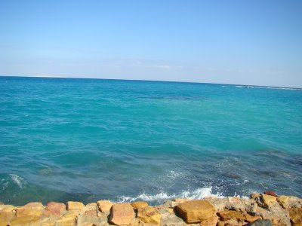
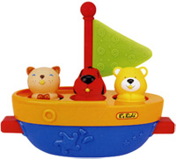
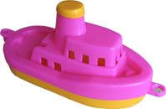
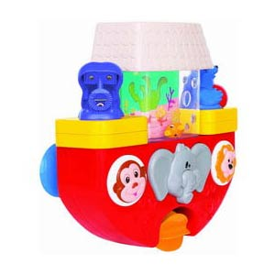
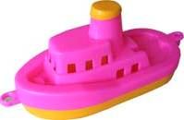

Slide 17
Колосс Родосский

Slide 18
Допиши предложения:
длиннее – короче
легче – тяжелее
выше – ниже
шире – уже
то > = <

Slide 19
Допиши предложения:
Если карандаш длиннее ручки, то ручка
карандаша.
Если арбуз легче дыни, то дыня арбуза.
Если дом выше дерева, то дерево дома.
Если стол шире скамейки, то скамейка стола.
Если а < б, то б > а.
короче
ТЯЖЕЛЕЕ
НИЖЕ
УЖЕ

Slide 20
Зевс

Slide 22
Маяк на острове Форосе

Slide 23
Египетские пирамиды

Slide 24
МОЛОДЦЫ !

